Slide 1
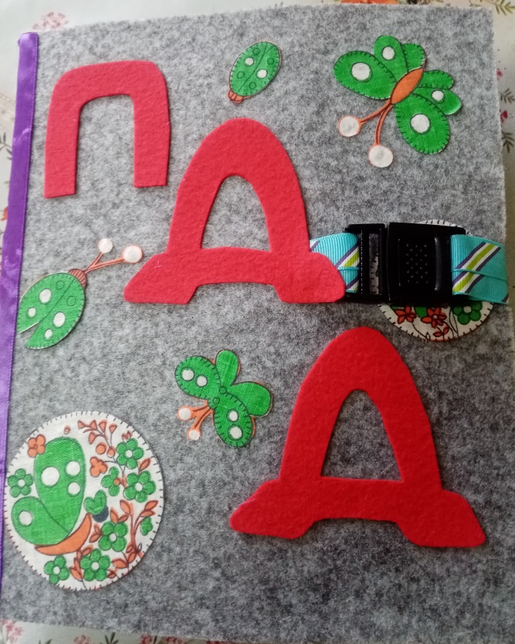
Муниципальное дошкольное образовательное учреждение «Суксунский детский сад Улыбка»
Дидактическое пособие для детей младшего дошкольного возраста
«Книжка – самоделка по ПДД»
Подготовила воспитатель:
Поспелова Марина Александровна

Slide 2
Предлагаю для вашего внимания изготовленную своими руками книжку – самоделку по ПДД. Данная книжка поможет познакомить детей с правилами дорожного движения, научит соблюдать их на улице. Дети в игровой форме знакомятся с элементарными правилами дорожного движения.
Для изготовления книжки-малышки были использованы материалы: фетр, кнопки, липучки, атласная лента. Данное пособие яркое, красочное.
Цель: формирование элементарных представлений и интереса у детей младшего дошкольного возраста к изучению Правил дорожного движения ; развитие мелкой моторики и тактильных ощущений.

Slide 3
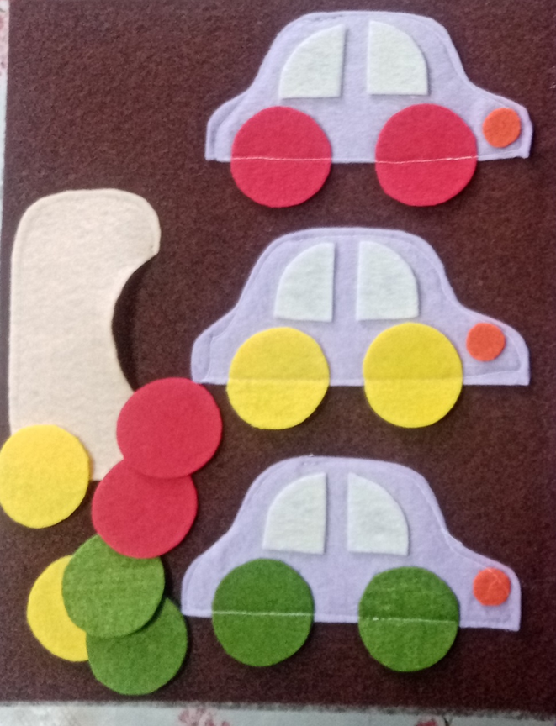
Дидактическая игра: «Разложи по цвету»

Slide 4
Дидактическая игра: «Светофор»

Slide 5
Игра - пазл:
«Паровоз»

Slide 6
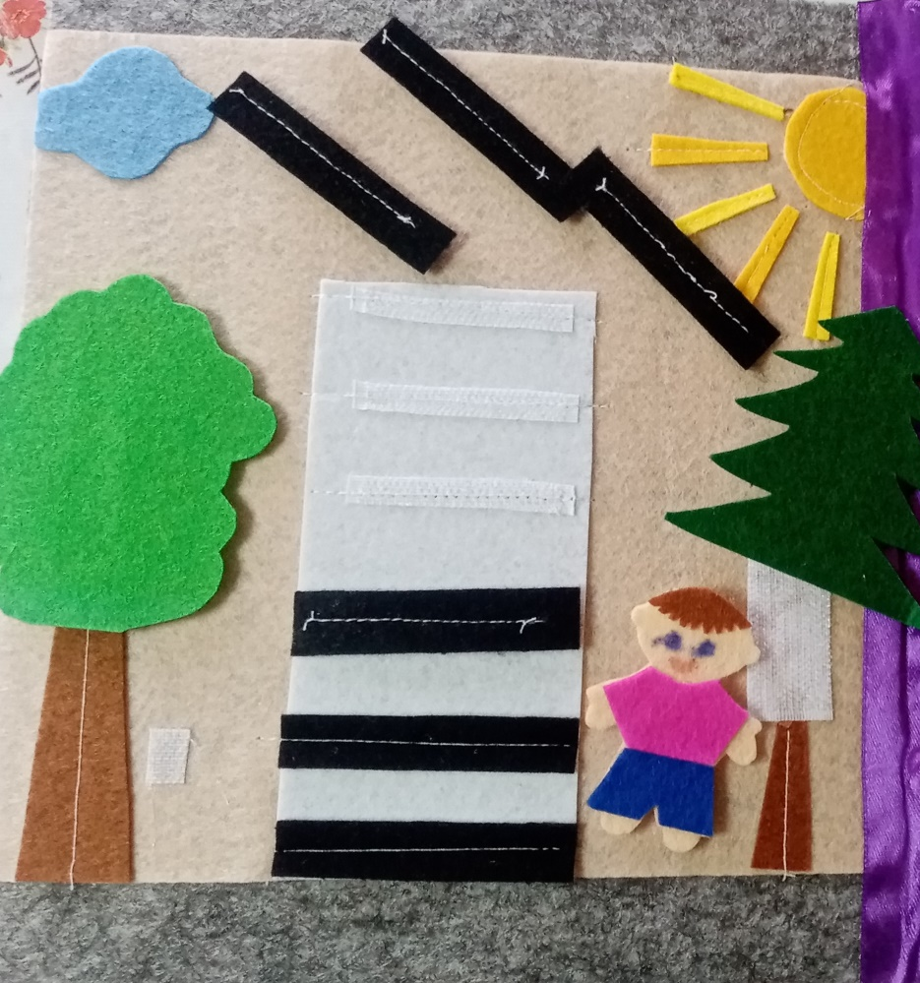
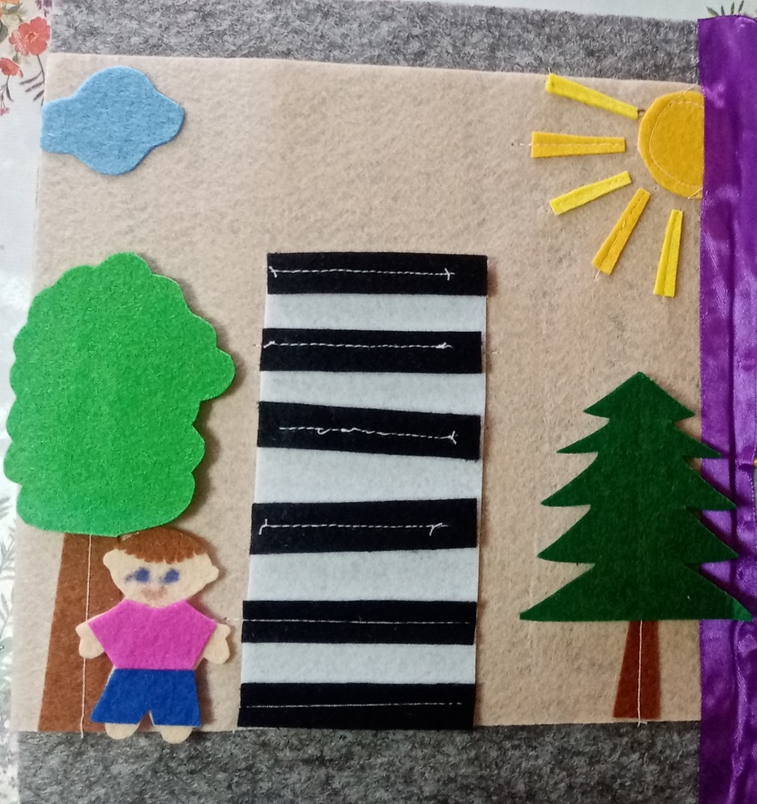
Дидактическая игра: «Пешеходный переход»

Slide 7
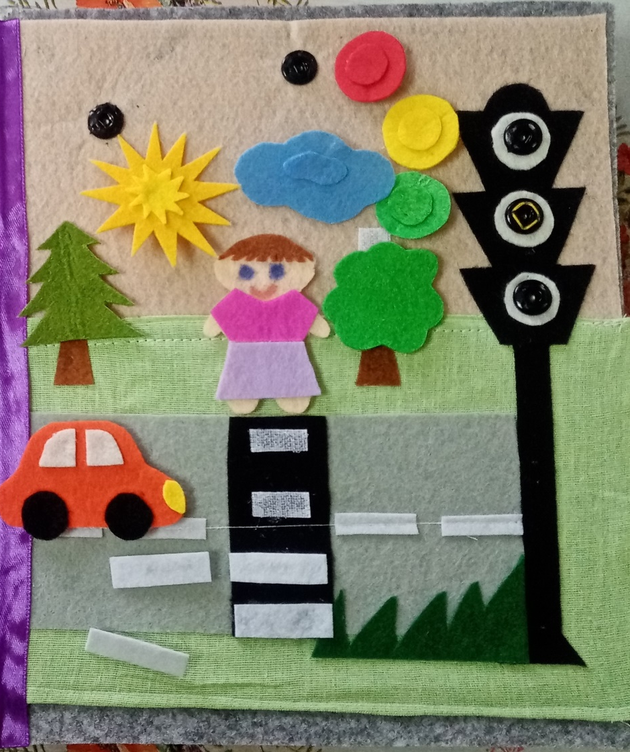
Дидактическая игра: «Перейди дорогу по пешеходной дорожке»

Slide 8
Дидактическая игра:
«Машина»

Slide 9
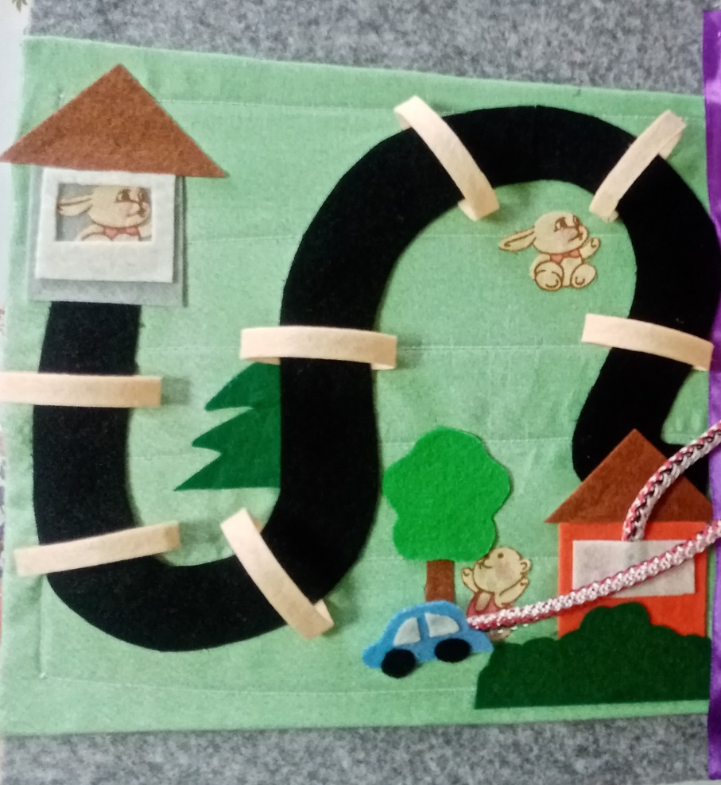
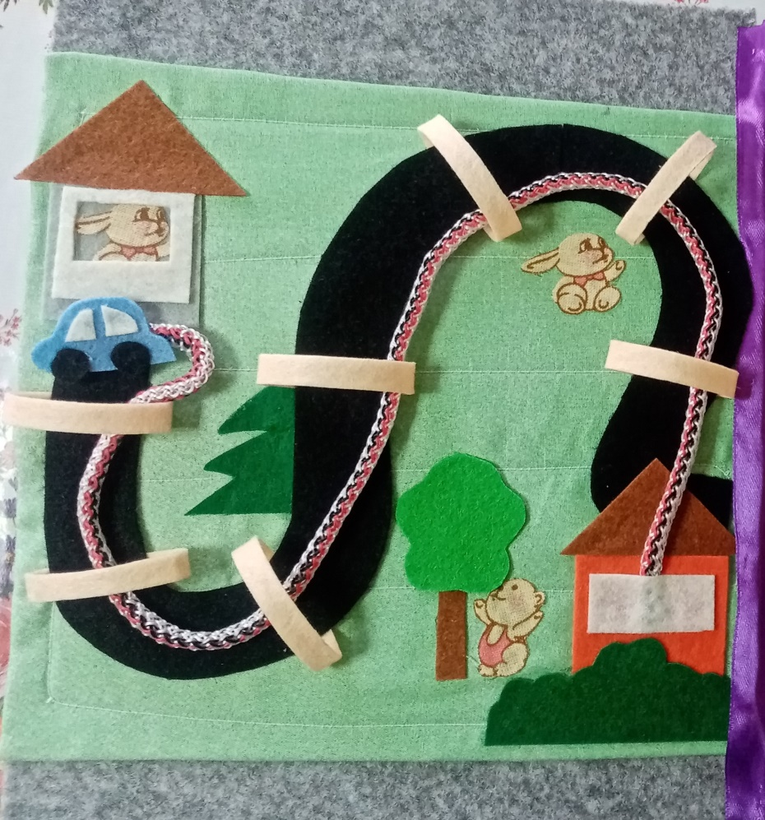
Дидактическая игра: «В гости к зайке»

Slide 10
Дидактическая игра:
«Дорожные знаки»

Slide 12
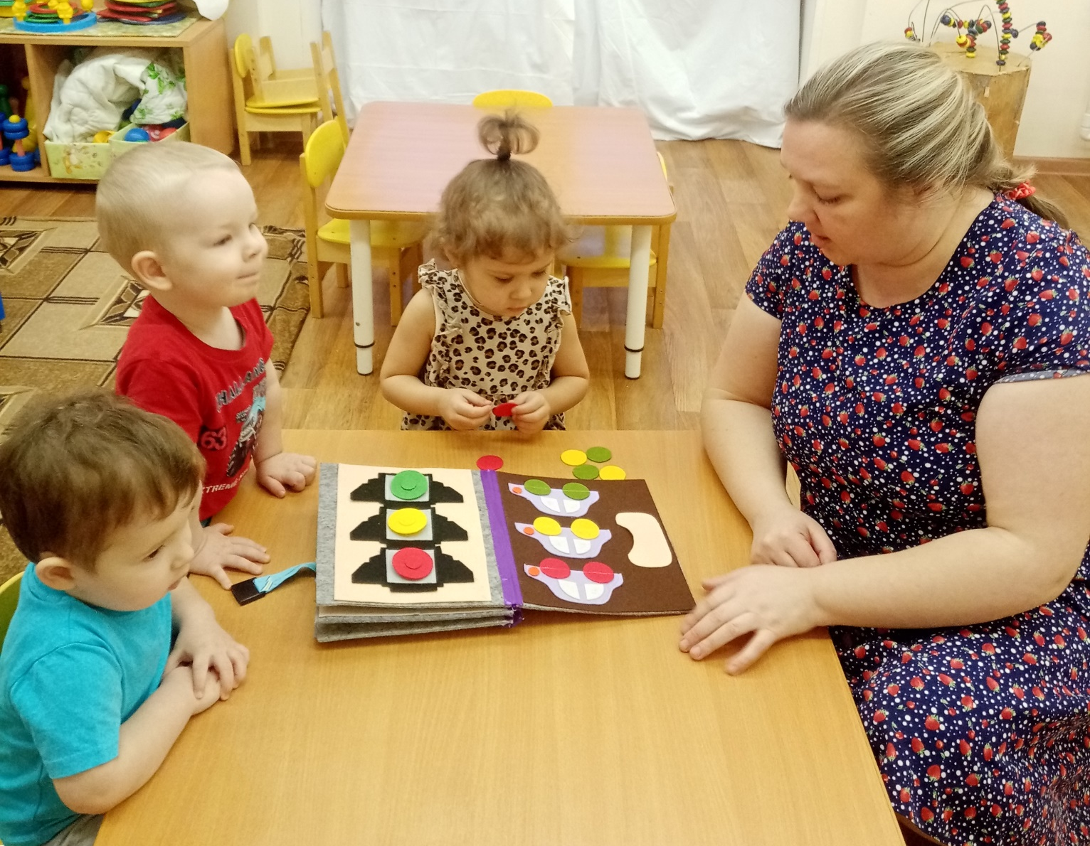

Slide 13
Книжка-самоделка по ПДД помогает детям закрепить правила безопасного поведения на улицах и дорогах, различать и понимать значение дорожных знаков, развивать внимание, память, речь, мелкую моторику.

Slide 14
Спасибо за внимание

